Slide 1

JavaScript 실습
(2017 봄학기) 소프트웨어 개발의 원리 및 실제
2017. 03. 21 (화)
Principles and Practice of Software Development
1

Slide 2
JavaScript 소개 (1) – 언어 소개
웹페이지를 동적으로 제어하기 위한 언어
> HTML은 한 번 화면에 출력된 후에 형태나 동작방법을 바꾸는 것이 불가능
최근 JavaScript는 웹 이외의 환경에서도 광범위하게 사용
> 웹브라우저
> 웹서버 (node.js)
> 웹브라우저 확장 기능 (Google Chrome, Appl Safari, ...)
> ........
HTML, CSS에 대한 선행 학습 필요 (TODO)
Principles and Practice of Software Development
2

Slide 3


JavaScript 소개 (2)
Request
Response
웹서버 (PHP, Java, Python, ...)
웹브라우저
+ JavaScript (with Node.js)
웹서버, 웹브라우저 모두 언어를 JavaScript로 통일시키는 것이 가능
Principles and Practice of Software Development
3
Notes:
JavaScript로 웹브라우저, 웹서버 모두를 제어

Slide 4




JavaScript 소개 (3) – 사용 환경
alert
JavaScript
~(‘Hello World’);
웹브라우저
write
Node.js
msgBox
스프레드시트
Principles and Practice of Software Development
4

Slide 5
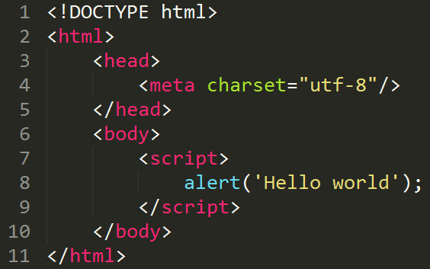
JavaScript 실행 (1) - *.html
<helloworld.html>
Principles and Practice of Software Development
5

Slide 6
JavaScript 실행 (2) – Google Chrome
(윈도우) Ctrl + Shift + J
(OS X) Command + Alt + J
alert(‘Hello World’)
Principles and Practice of Software Development
6

Slide 7
JavaScript 실습 (1) – 숫자
사칙연산
> + , * , /
Math.
> pow(4,2); // 16 지수
> round(9.8); // 10 반올림
> ceil(9.2); // 10 올림
> floor(9.8); // 9 내림
> sqrt(121); // 11 제곱근
> random(); // 9 0 ~ 1.0
Principles and Practice of Software Development
7

Slide 8
JavaScript 실습 (2) – 문자
큰따옴표, 작은따옴표가 붙는 경우 문자로 인식
> (숫자) alert (1+1); // typeof 1 , number
> (문자) alert (“1”+‘1’); // typeof “1”, string
> escape: ‘swpp’s js’ -> ‘swpp\’s js’
문자 연결: “sw” + “pp” // “swpp”
문자열 길이: “swpp”.length // 4
Principles and Practice of Software Development
8

Slide 9
JavaScript 실습 (3) – 변수, 연산자
var 로 변수 선언 (생략 시 전역변수)
> 숫자, 문자 모두 동일
연산자의 타입 비교
> 1 == ‘1’ // true
> 1 === ‘1’ // false
> null != undefined // false
> null !== undefined // true
> true == 1 // true
> true === 1 // false
> NaN === NaN // false
Principles and Practice of Software Development
9

Slide 10
JavaScript 실습 (4) – 배열
var 배열명 = [a, b, c, ...]
> 배열명[index] 로 접근
배열의 크기: 배열명.length
배열 조작
> 원소 추가: 배열명.push() , 배열 = 배열명.concat() // 단수, 복수
> 첫 번째 원소 추가: 배열명.unshift()
> 원하는 위치에 삽입: 배열명.splice(arg1, arg2, arg3, ...)
> 첫 번째 원소 제거: 배열명.shift()
> 마지막 원소 제거: 배열명.pop()
> 정렬: 배열명.sort();
> 역순: 배열명.reverse();
Principles and Practice of Software Development
10

Slide 11
JavaScript 실습 (5) – 함수, 객체
function 함수명 (인자)
var 함수명 = function (인자)
var 객체명 = { key1: value1, key2: value2, ... };
var 객체명 = { }; // var 객체명 = new Object ( );
객체명[key1] = value1;
객체명[key2] = value2;
접근방법
> 객체명[key1] or 객체명.key1
Principles and Practice of Software Development
11

Slide 12
참고자료
https://www.w3schools.com/js/default.asp
Principles and Practice of Software Development
12

Slide 13
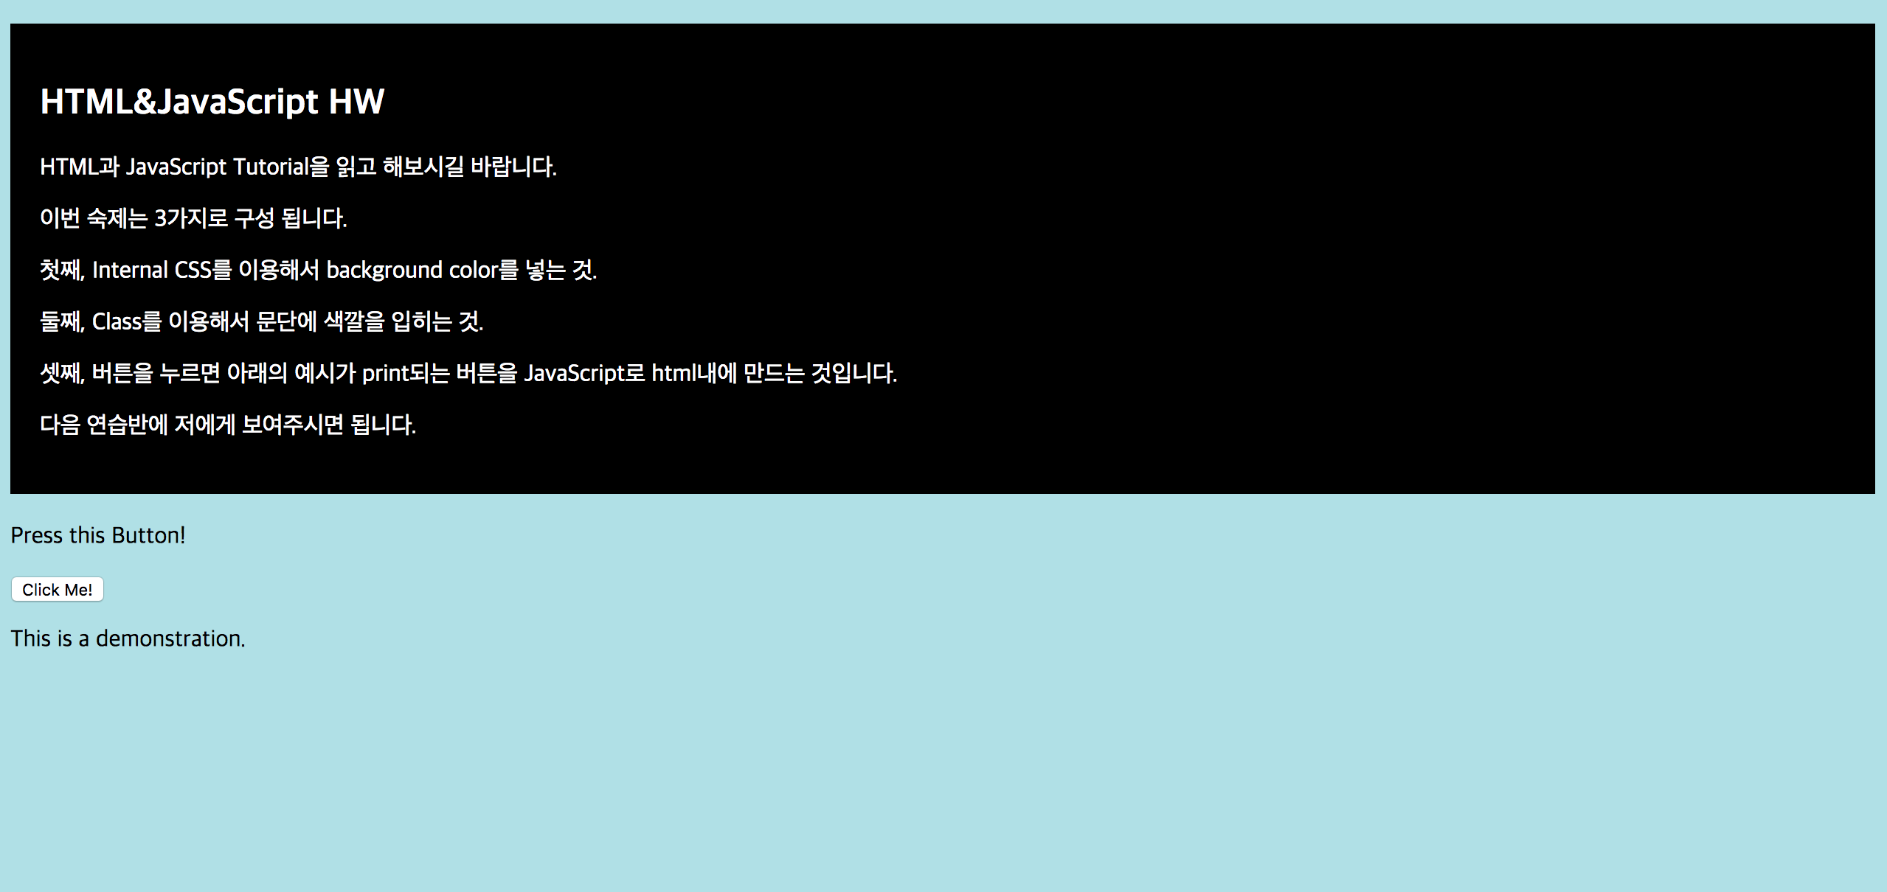
숙제
Principles and Practice of Software Development
13

Slide 14
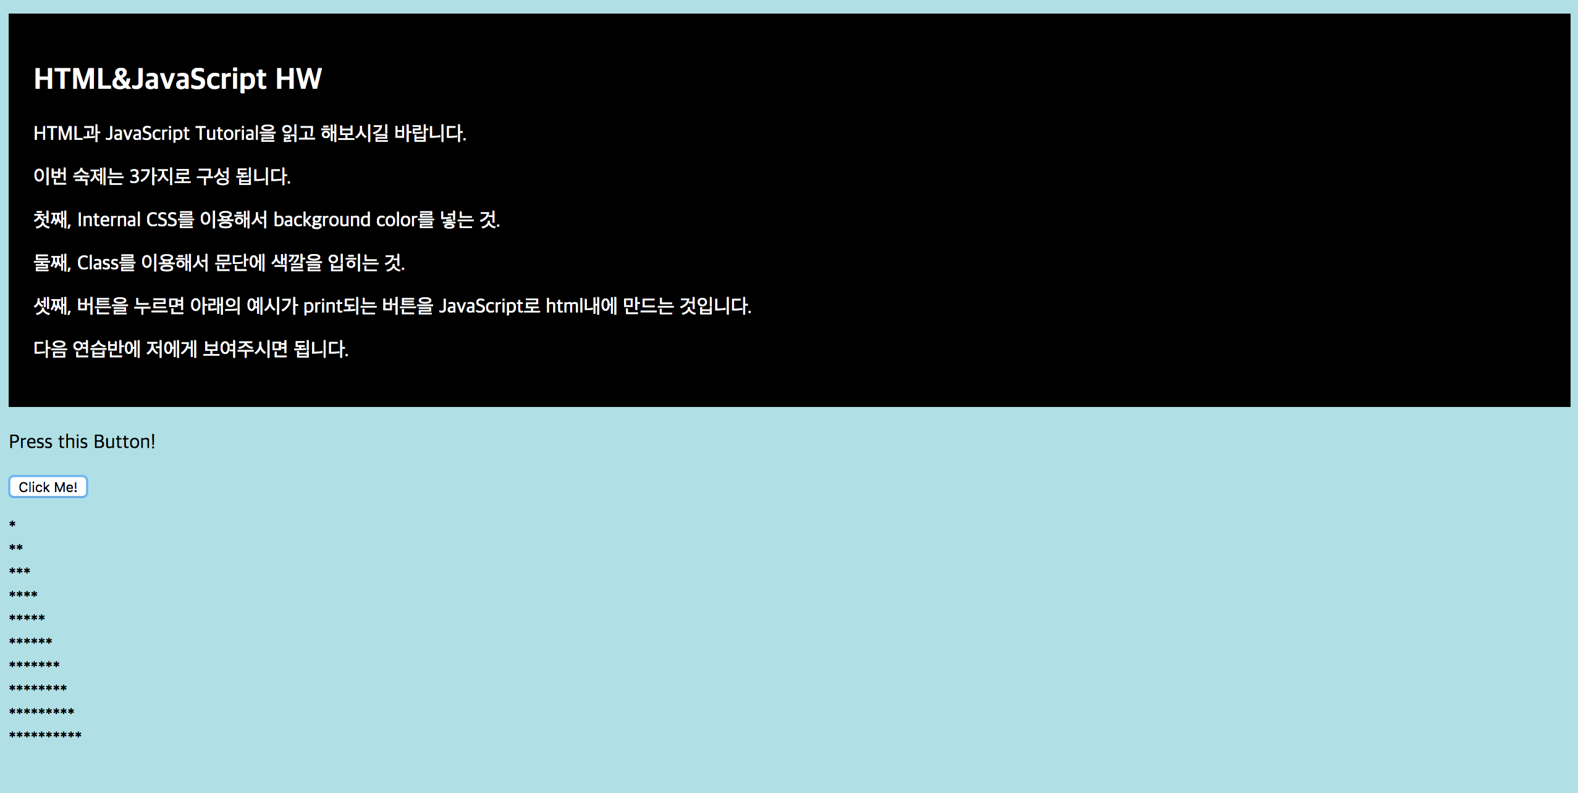
숙제
Principles and Practice of Software Development
14

